Slide 1
Waterbeheer en klimaat op ameland

Slide 2
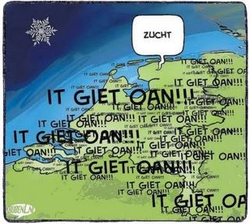
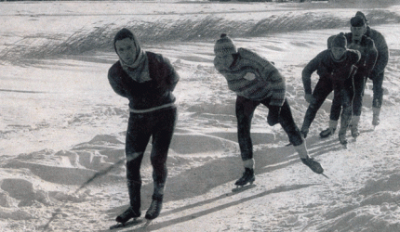
Wat is nu eigenlijk het probleem?
Geen kans op 11 stedentocht
Kans op 11 stedentocht

Slide 3
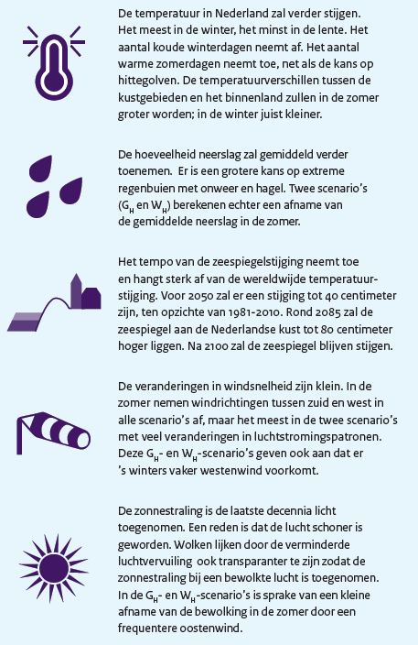
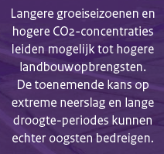
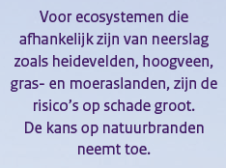
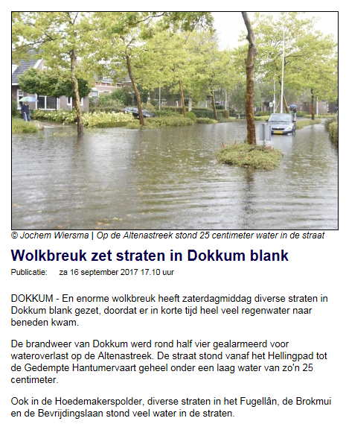
KLimaatverandering?
Klimaatstresstest

Slide 4
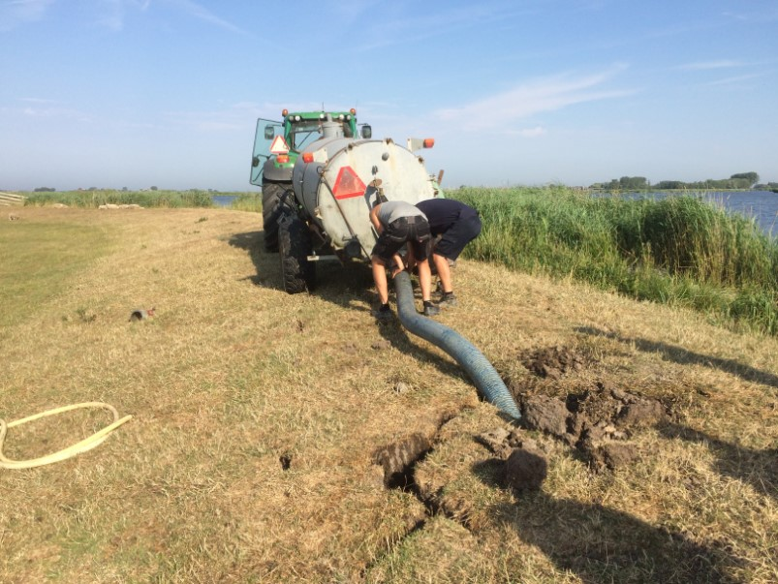
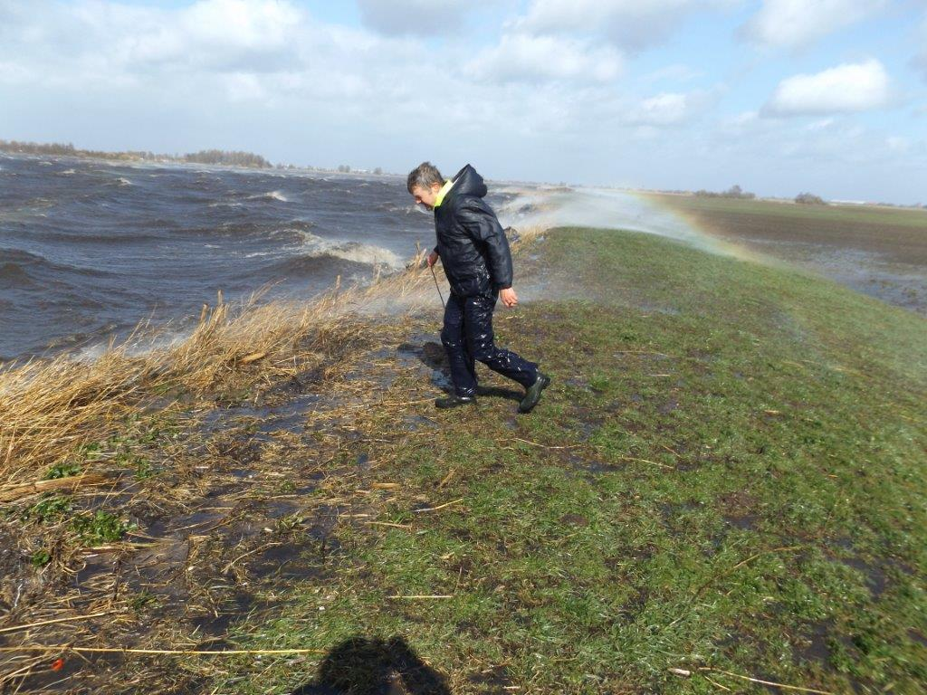
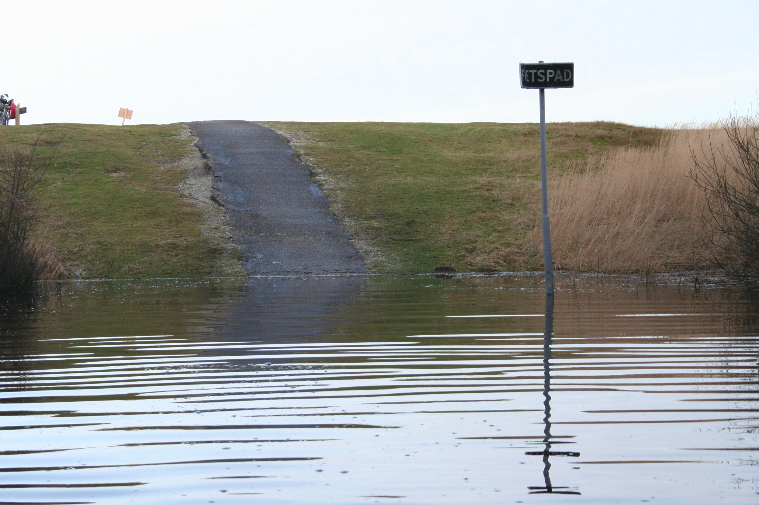
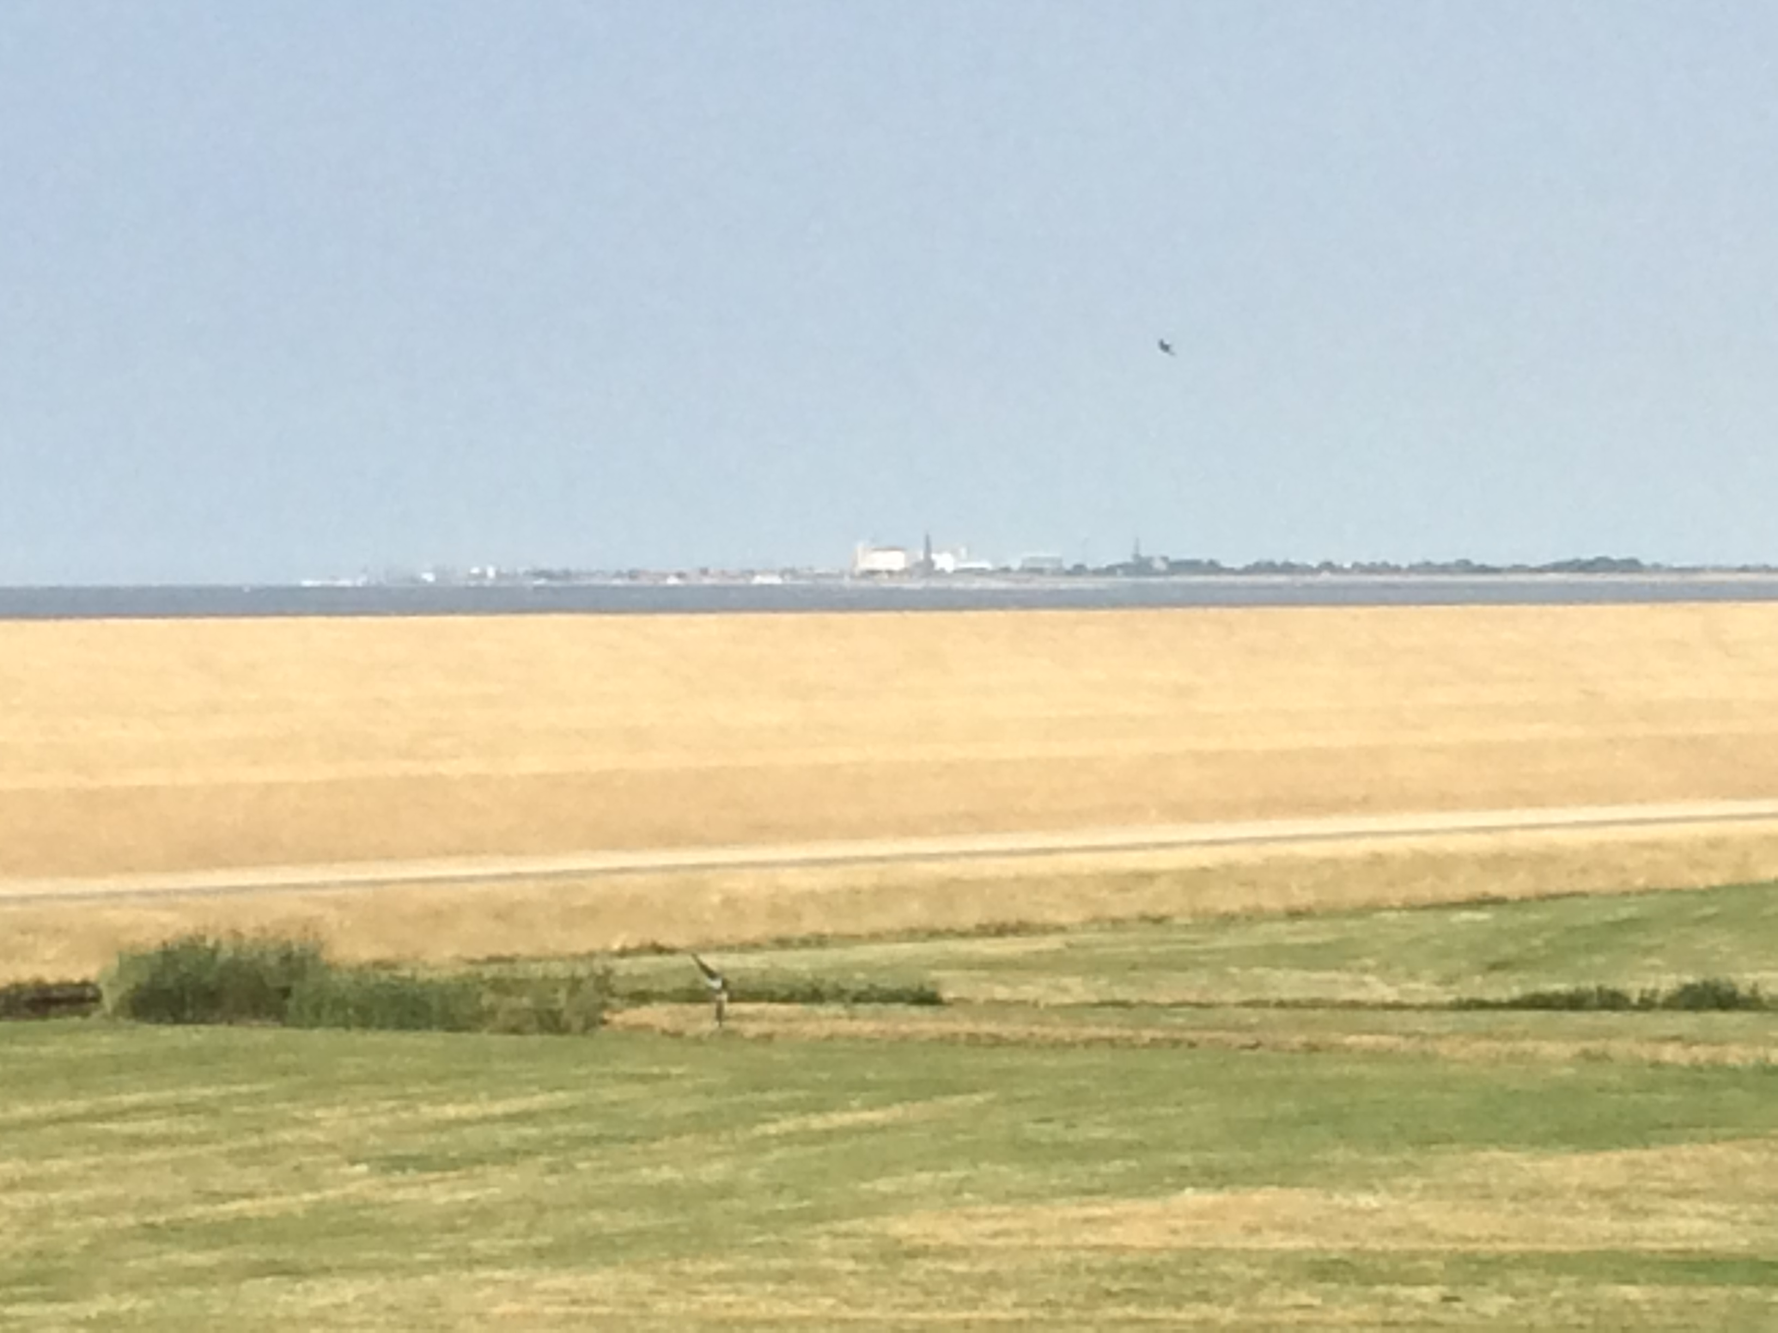
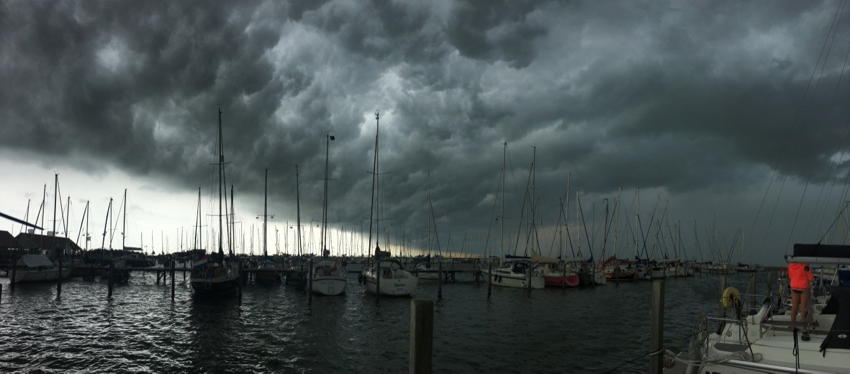
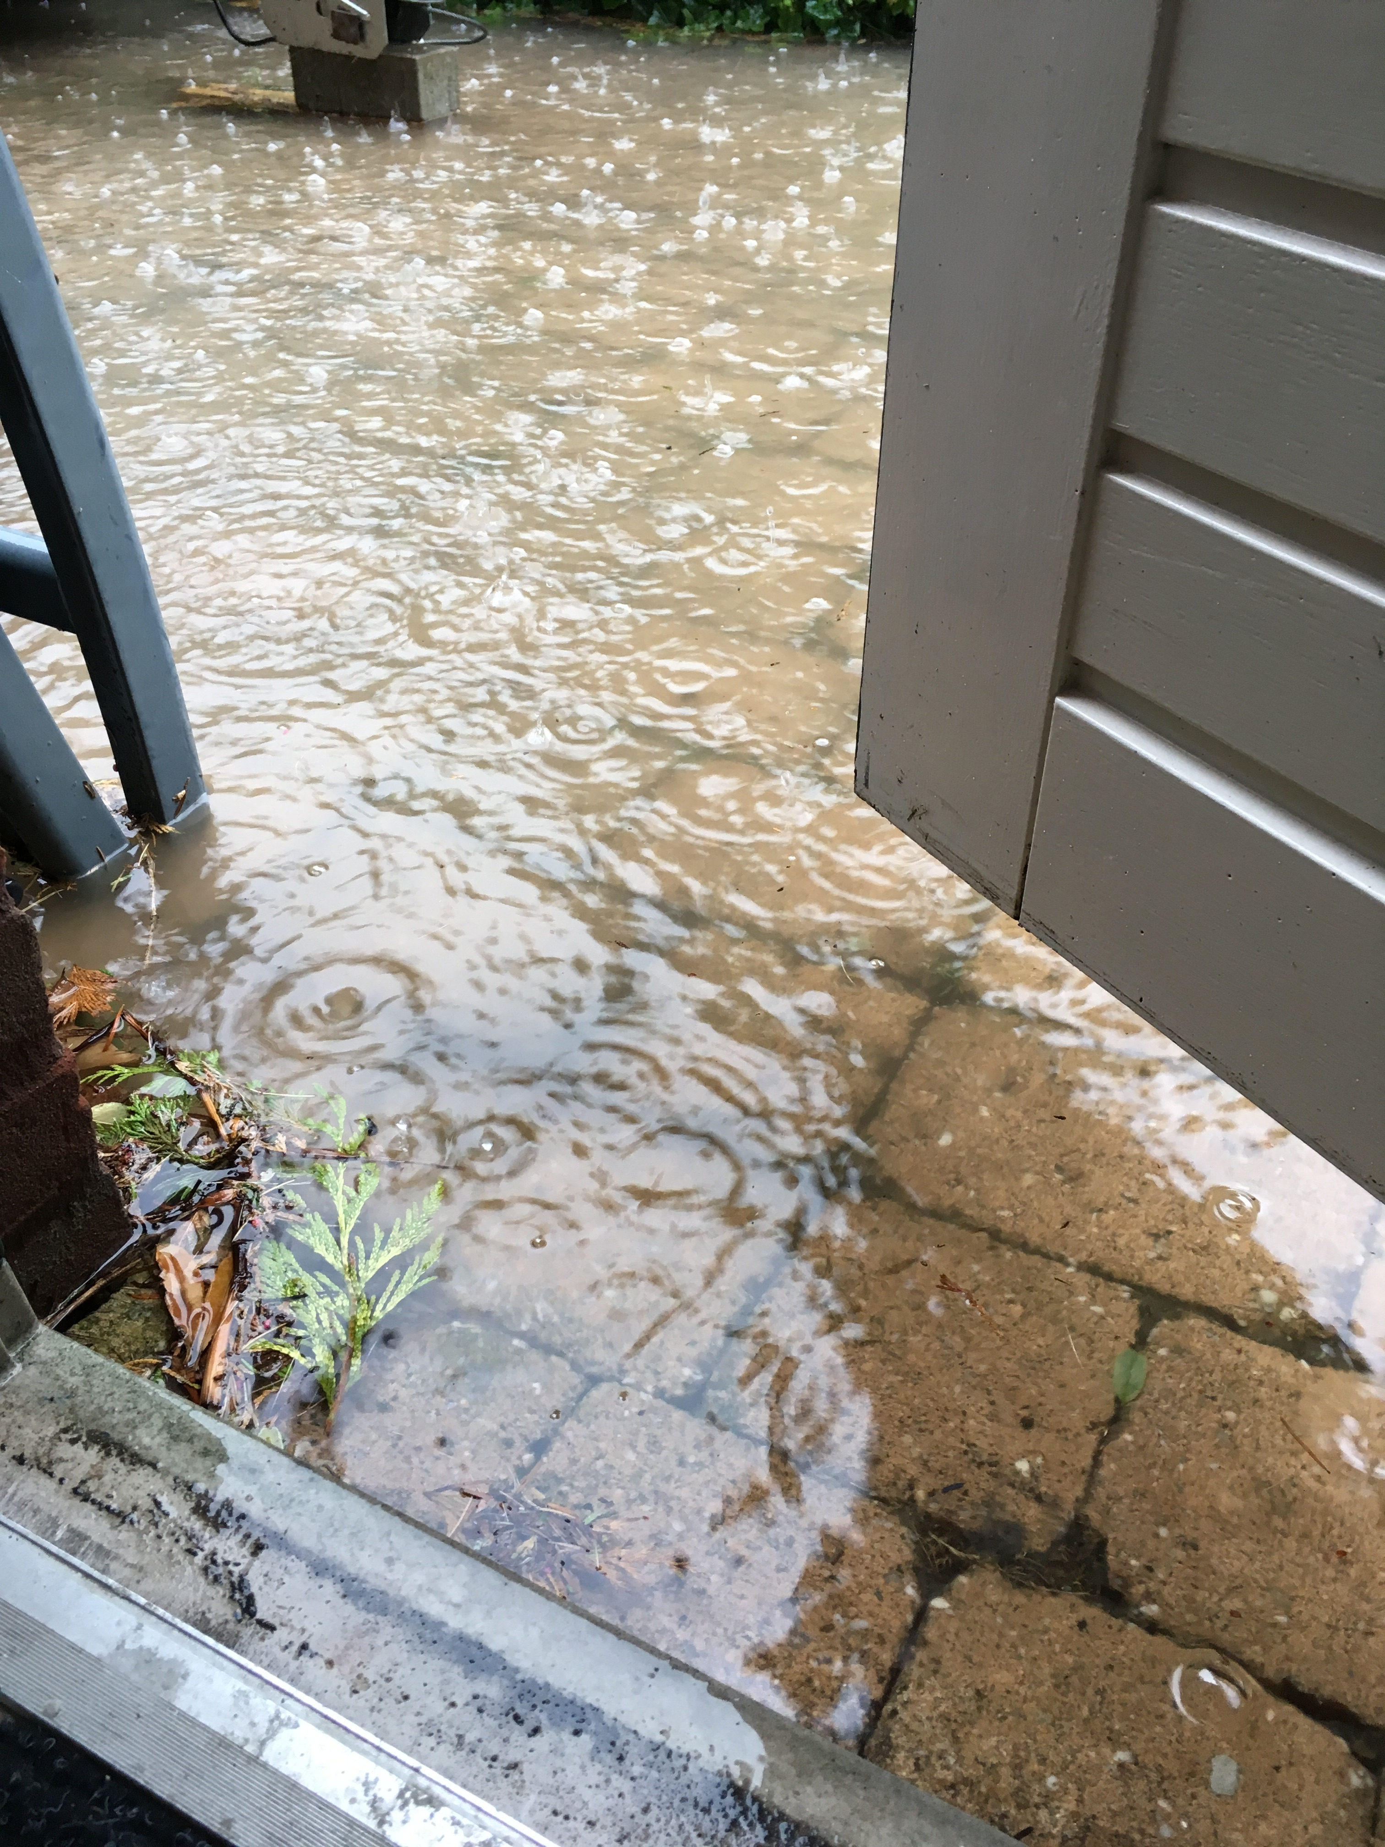
Effecten klimaatverandering Friesland
Notes:
Foto’s van dit jaar allemaal

Slide 5
Klimaatatlas: droogte

Slide 6
Klimaatatlas: Wateroverlast

Slide 7
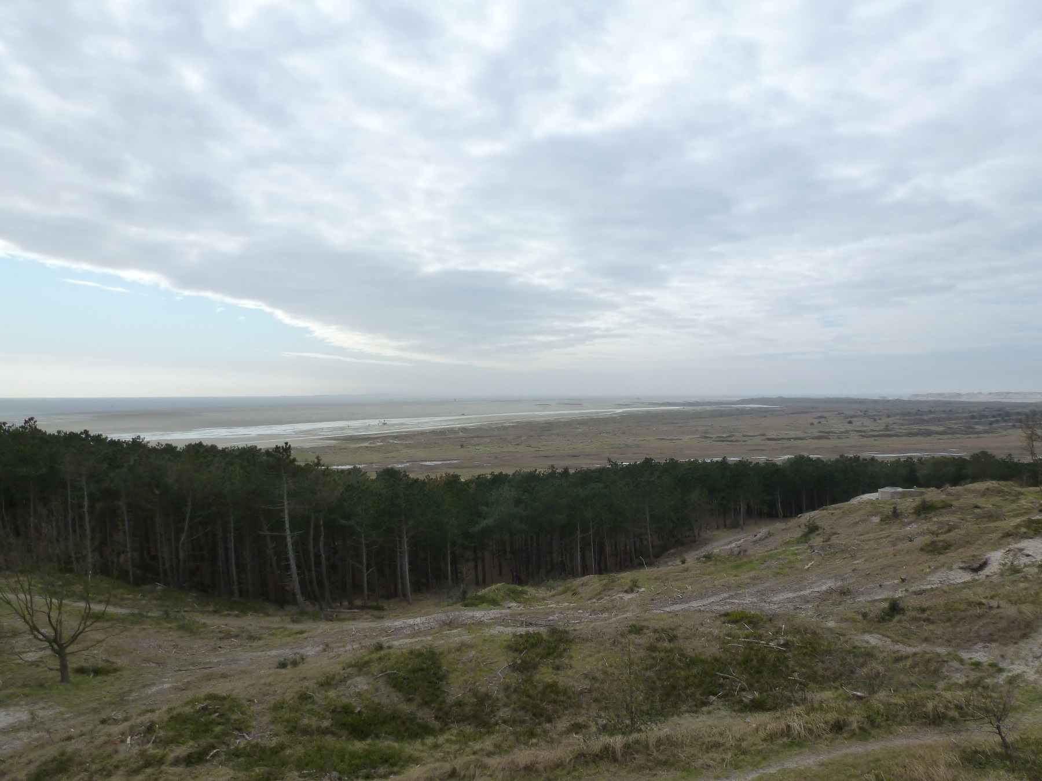
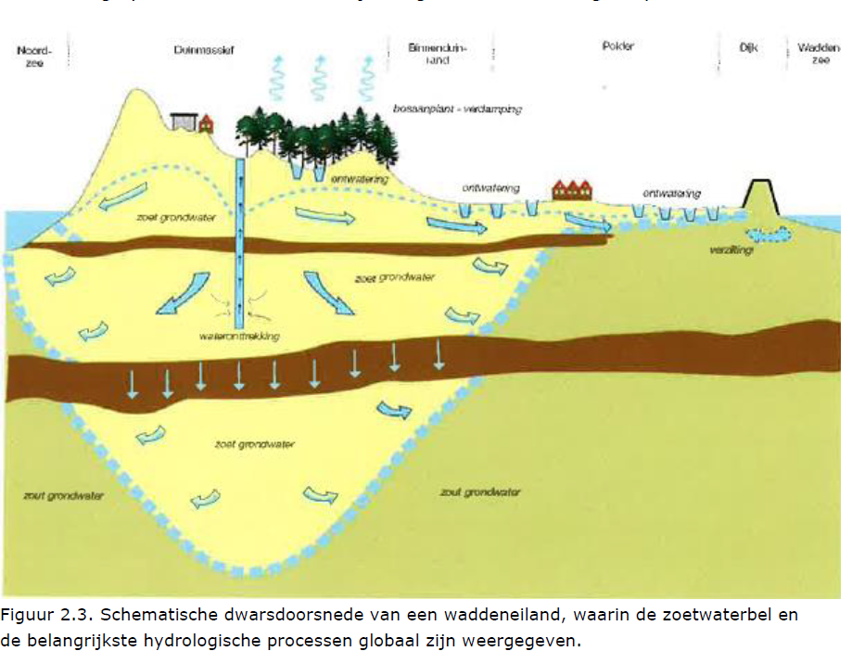
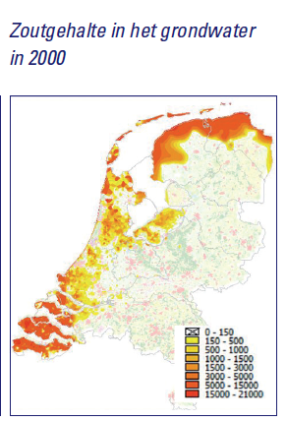
De zoetwaterbel
In:
Neerslag: +/-
Aanvoer: geen
Uit:
Verdamping: ++
Afvoer: +/-
Wegzijging naar zee

Slide 8
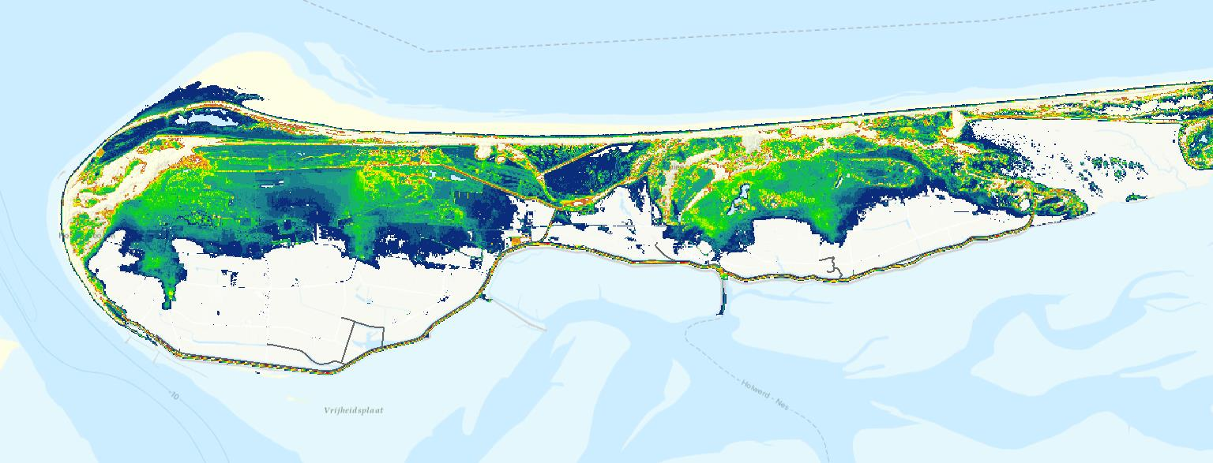
Hoge gebieden

Slide 9
Hoogteverschil in de polder

Slide 10
Legger

Slide 11
luchtfoto

